Slide 1
Mein Zimmer

Slide 2
das Bild

Slide 3
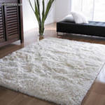
der Teppich

Slide 4
das Poster

Slide 5
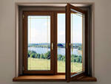
das Fenster

Slide 6
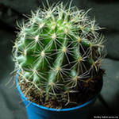
der Kaktus

Slide 7
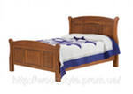
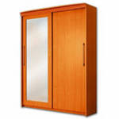
das Bett
der Schrank

Slide 8
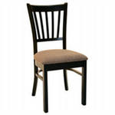
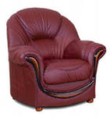
der Stuhl
der Sessel

Slide 9
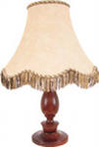
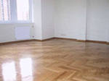
die Lampe
der Boden

Slide 10
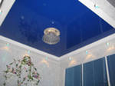
die Decke
die Tür

Slide 11
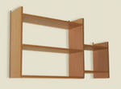
das Regal
der Hund

Slide 12
der Rucksack
die Wand

Slide 13
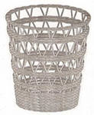
das Mathebuch
der Papierkorb

Slide 14
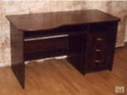
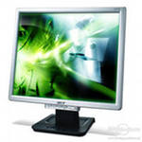
der Schreibtisch
der Bildschirm

